Slide 1
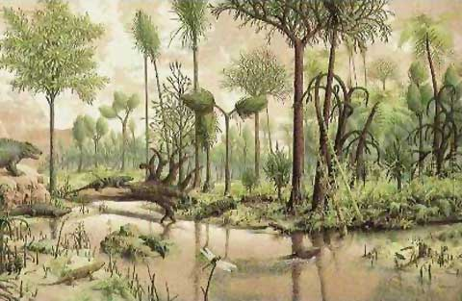
Презентация
к уроку окружающего мира
«Когда жили динозавры?»
Автор: Касаткина Людмила Викторовна
ГБОУ СОШ № 1270 ЦАО г. Москвы

Slide 2
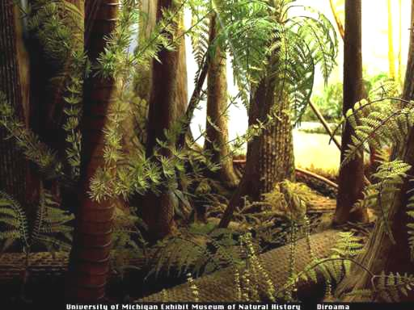
Когда
жили динозавры?

Slide 5
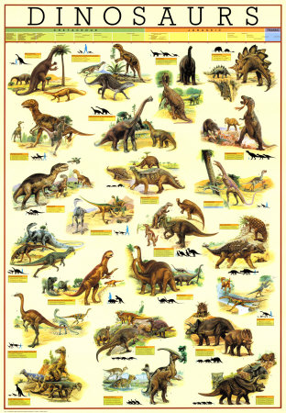

Slide 6
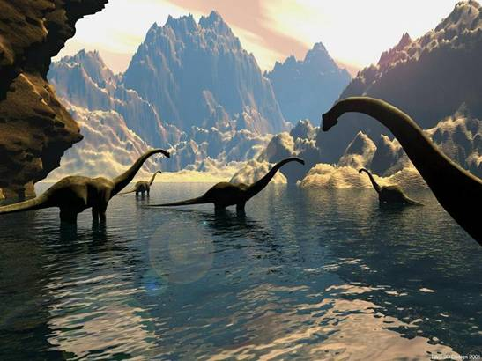

Slide 7
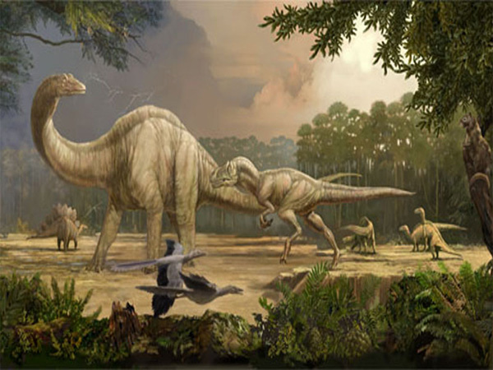

Slide 8
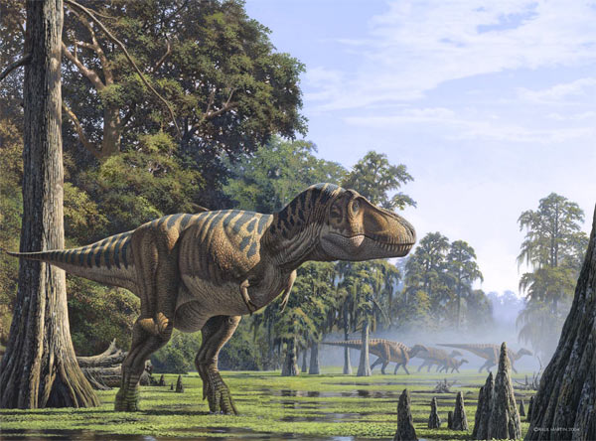

Slide 9
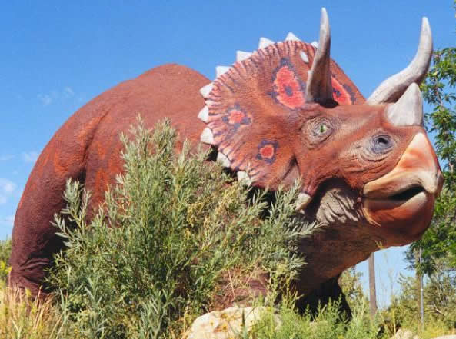

Slide 10
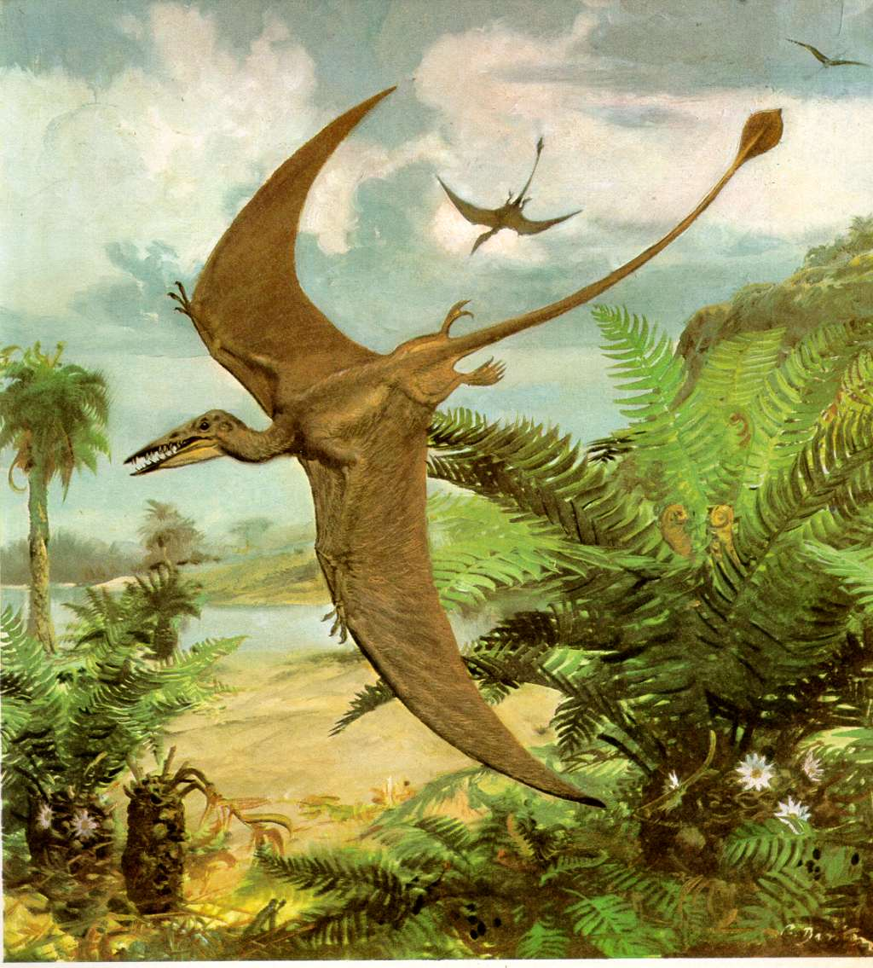

Slide 11
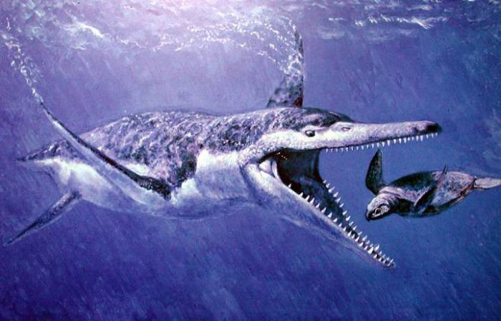
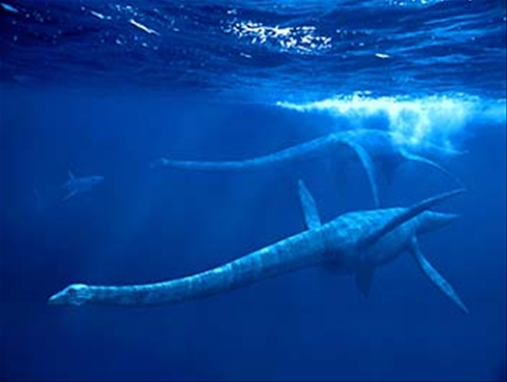

Slide 12
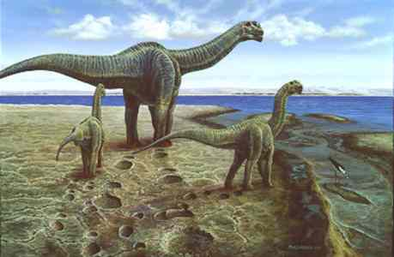

Slide 13
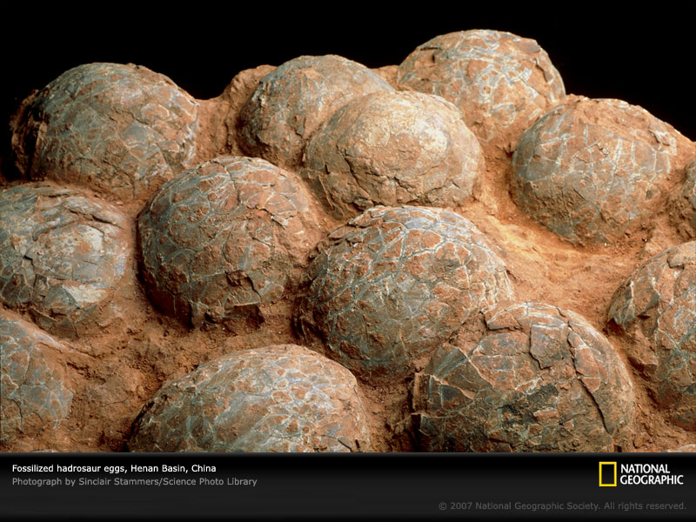
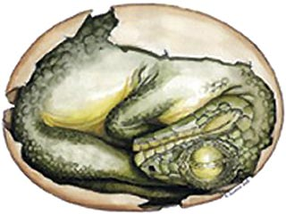

Slide 14
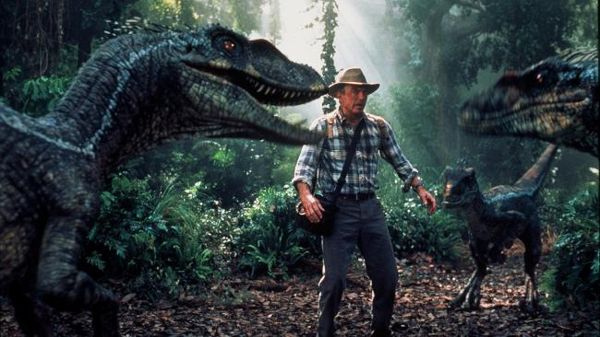
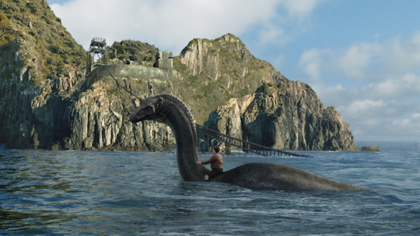
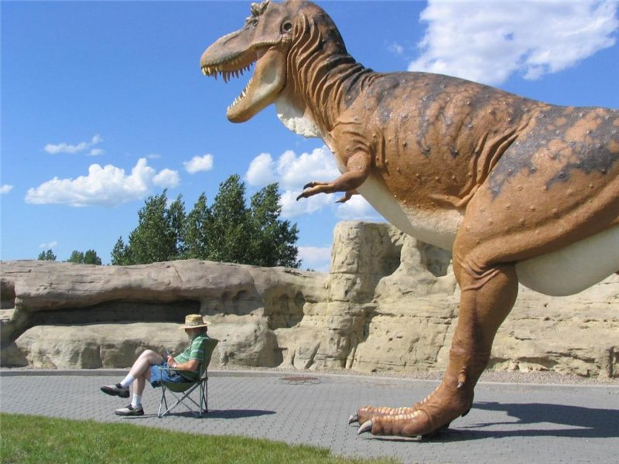

Slide 15
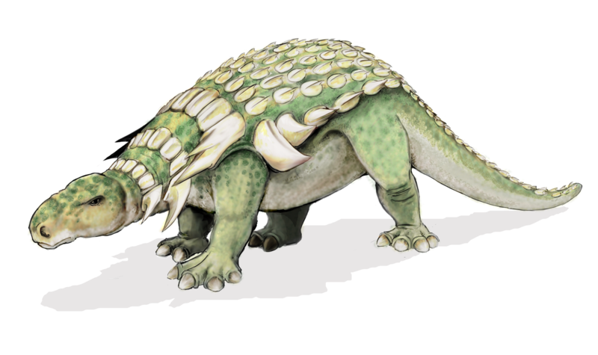
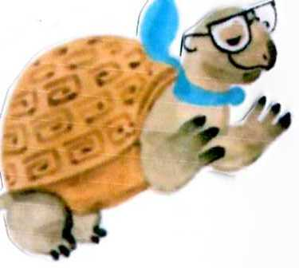
Динозавры сейчас не живут на Земле, они давно вымерли. Я это хорошо знаю, ведь динозавры — мои древние родственники!

Slide 16
Палеонтология –
наука о вымерших животных

Slide 17
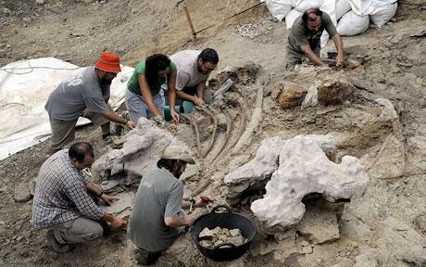
Учёные- палеонтологи

Slide 18
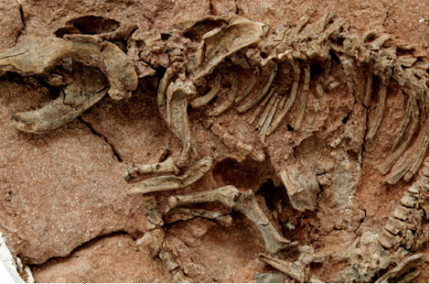

Slide 19
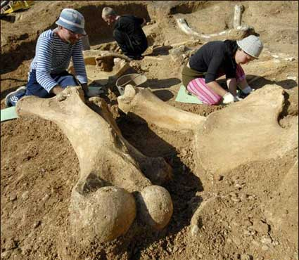

Slide 20
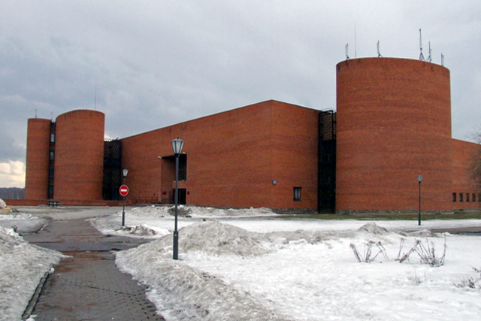
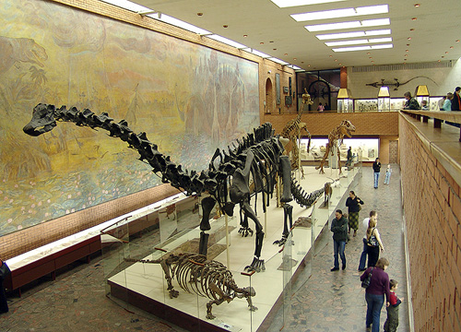

Slide 21
Полезные ссылки:
http://www.bibliotekar.ru
http://www.dinozaury.ovh.org
http://www.images2.webpark.ru
http://www.lections.free.fr
http://.www0.tgn.com
http://www.yaplakat.com
http://www.zhurnal.lib.ru

